Slide 1
Phân biệt: HEN - COPD
THS. BS. NGÔ NGUYỄN HẢI THANH
BM Nội, đh. Y dược Tp. Hcm
Đối tượng y3, Y4 đa khoa, yhdp3

Slide 2
NGUYÊN NHÂN GÂY KHÓ THỞ
Hô Hấp
Tim Mạch
Thần Kinh – Cơ

Slide 3
NGUYÊN NHÂN GÂY KHÓ THỞ
SUY TIM CẤP
Hội chứng vành cấp
Bệnh lý van tim
Tăng huyết áp
Viêm cơ tim cấp
TRÀN DỊCH MÀNG NGOÀI TIM
THẦN KINH-CƠ
Tai biến mạch máu não
Guillain Barre
Nhược cơ
Suy kiệt, gù vẹo cột sống

Slide 4
NGUYÊN NHÂN GÂY KHÓ THỞ
VIÊM THANH QUẢN CẤP
DỊ VẬT ĐƯỜNG THỞ
TRÀN KHÍ MÀNG PHỔI/ TRÀN DỊCH MÀNG PHỔI
THUYÊN TẮC PHỔI
COPD
HEN
GIÃN PHẾ QUẢN
VIÊM PHỔI

Slide 5
Sinh trắc HEN COPD
TUỔI
GIỚI TÍNH
Trẻ
Tuổi nhỏ
Nữ = Nam
Sau dậy thì
Nữ > Nam
Thường trên 40
Nam > Nữ

Slide 6
Tiền căn HEN COPD
Nghề nghiệp liên quan hen
Bản thân và gia đình
Cơ địa di ứng
Hen
Hút thuốc lá
Trực tiếp
Thụ động
Sử dụng bếp than/ củi
Chất đốt

Slide 7
Triệu chứng cơ năng HEN COPD
HO
KHÒ KHÈ
KHÓ THỞ
NẶNG NGỰC
Thay đổi theo thời gian, không gian và yếu tố kích thích
HO ĐÀM MẠN TÍNH, ĐÀM NHẦY TRONG, NHIỀU BUỔI SÁNG
KHÓ THỞ KHI GẮNG SỨC
Tăng dần theo thời gan

Slide 8
Triệu chứng thực thể HEN COPD
Đáp ứng thuốc giãn phế quản, trừ trường hợp nặng
Lồng ngực hình thùng
Không đáp ứng hoặc đáp ứng rất ít với thuốc giãn phế quản

Slide 9
Chẩn đoán HEN COPD
Cơn hen cấp
Mức độ …
Biến chứng ...
Cấp
Mạn
Yếu tố thúc đẩy …
/ HEN KIỂM SOÁT TỐT – KIỂM SOÁT 1 PHẦN – KHÔNG KIỂM SOÁT
Đợt cấp COPD
Mức độ …
Biến chứng ...
Cấp
Mạn
Yếu tố thúc đẩy …
/ COPD nhóm A-B-C-D

Slide 10
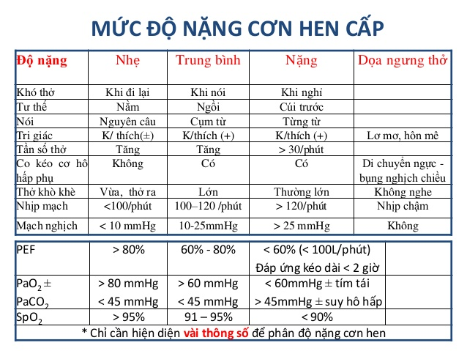
HEN

Slide 11
COPD
 | NHẸ | TRUNG BÌNH | NẶNG
TRIỆU CHỨNG CHÍNH | 1 trong 3 | 2 trong 3 | Cả 3
TUỔI | Bất kì | Bất kì | Thường ≥ 65
FEV1 | FEV1 > 50% Pred | FEV1 > 50% Pred | FEV1 ≤ 50% Pred
ĐỢT CẤP | < 4 lần/ năm | < 4 lần/ năm | ≥ 4 lần/ năm
Bệnh kèm | Không | Không | Rõ ràng
TÁC NHÂN GÂY BỆNH ĐƯỜNG HÔ HẤP | Virus | H. influenzae M. catarrhalis S. pneumonia | Gram âm P. aegruginosa

Slide 12
Yếu tố thúc đẩy NHIỄM TRÙNG KO NHIỄM TRÙNG
Các nhiễm trùng đường thở, do siêu vi, vi trùng
Tuân thủ điều trị (kỹ thuật, mức độ đều đặn)
Dị ứng nguyên
Rối loạn nước, điện giải
Rối loạn nhịp tim
Bệnh nội khoa kèm theo nặng lên (Suy tim cấp, Suy thận cấp …)
Thuốc

Slide 13
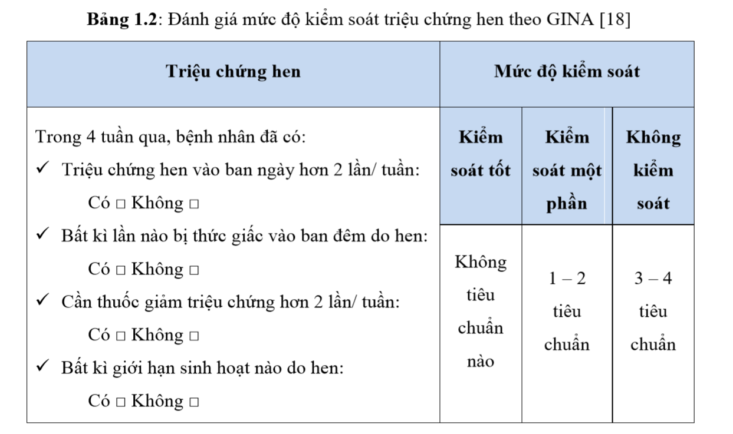
HEN

Slide 14
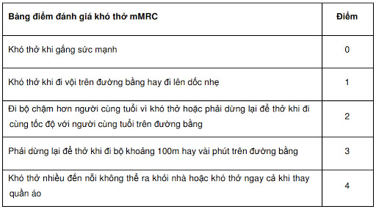
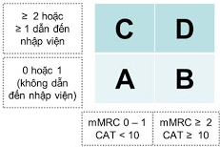
COPD

Slide 15
Cận lâm sàng
Thường quy
Chẩn đoán
HÔ HẤP KÝ
Biến chứng
Suy hô hấp cấp/ mạn
Tràn khí màng phổi
Đa hồng cầu
Tâm phế mạn

Slide 16
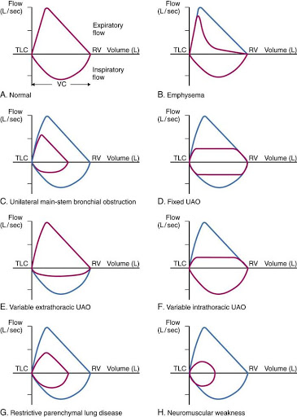
Các bước đọc
KỸ THUẬT
GIẢN ĐỒ
CÓ HỘI CHỨNG TẮC NGHẼN HAY KHÔNG?
MỨC ĐỘ TẮC NGHẼN?
CÓ ĐÁP ỨNG TEST GIÃN PHẾ QUẢN HAY KHÔNG?
CÓ HỘI CHỨNG HẠN CHẾ HAY KHÔNG?
MỨC ĐỘ HẠN CHẾ

Slide 17
Lưu ý
0.7 hay LLN
SVC/ FVC/ VC
Hội chứng hạn chế + Hội chứng tắc nghẽn

Slide 18
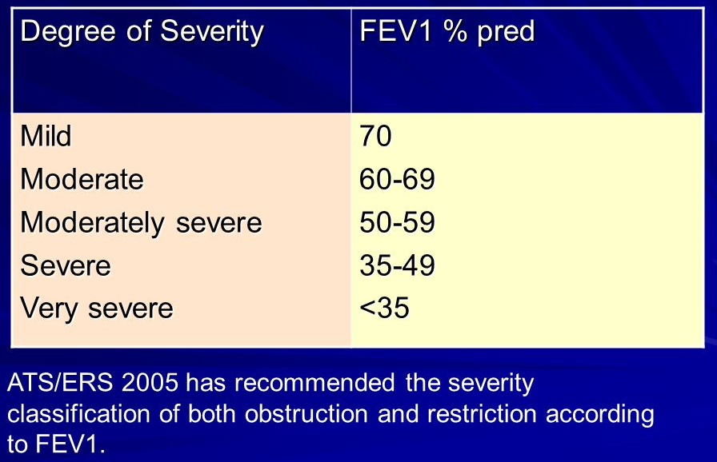
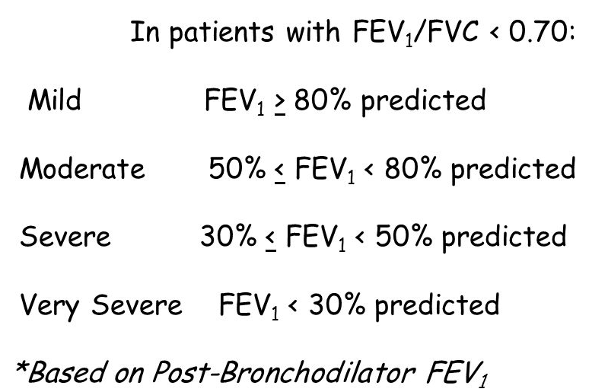
Mức độ tắc nghẽn ATS/ ERS 2005 GOLD

Slide 19
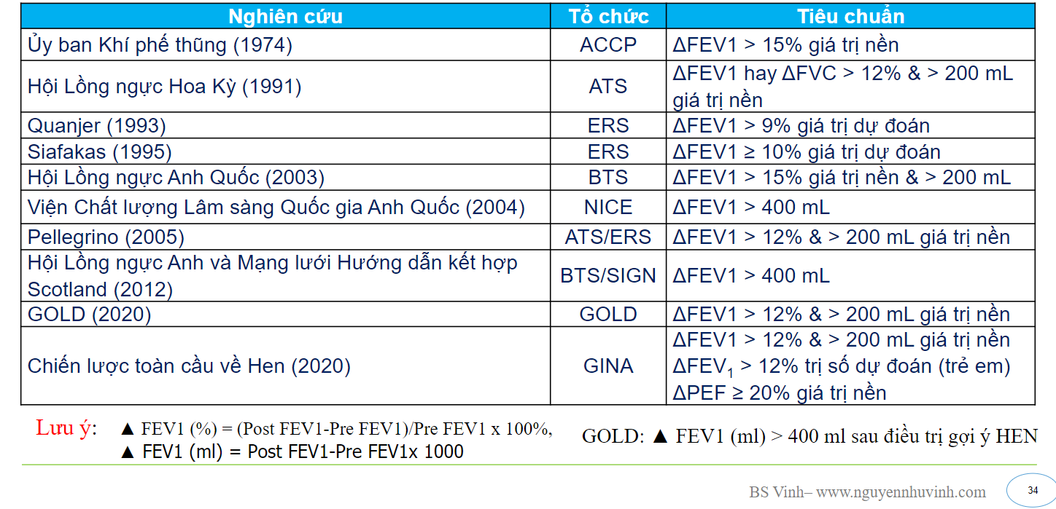
Nghiệm pháp Giãn phế quản

